Slide 1
Phép cộng có tổng là số tròn chục
Tiết 1

Slide 2
KHÁM PHÁ

Slide 3
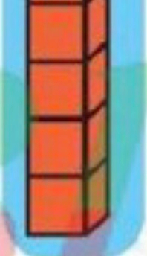
26 + 4 = ?
20
6
4

Slide 4
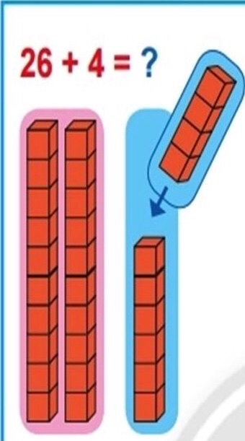
26
*6 cộng 4 bằng 10,
viết 0, nhớ 1.
+
4
3
0
* 2 thêm 1 bằng 3,
viết 3.
*
26 + 4 = 30

Slide 5
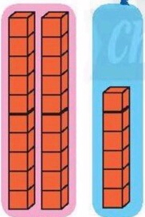
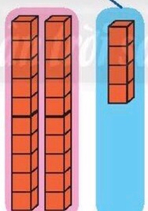
26 + 24 = ?
26
24

Slide 6
26 + 24 = ?
* 6 cộng 4 bằng 10,
viết 0, nhớ 1.
26
+
24
* 2 cộng 2 bằng 4,
thêm 1 bằng 5, viết 5.
5
0
*
Để thực hiện phép cộng 26 + 24 ta có thể làm như sau:
• Đặt tính: Viết số hạng này dưới số hạng kia sao cho số đơn vị thẳng cột với nhau, viết dấu cộng, kẻ vạch ngang.
26 + 24 = 50

Slide 7
1
Đặt tính rồi tính
61 + 9
53 + 17
42 + 18
61
+ 9
53
+ 17
42
+ 18
70
70
60

Slide 9
5
+
45
50

Slide 10
54
+
36
90

Slide 11
16
38
3
+
+
+
44
52
77
60
90
80

Slide 12
40
90
30
1
80
5
10
10

Slide 13
70
60
50
60
8
6
10
10

Slide 14
Phép cộng có tổng là số tròn chục
TIẾT 2

Slide 15
Khởi động

Slide 16
Hỏi nhanh đáp gọn

Slide 17
38 + 2 = ?
38 + 2 = 40

Slide 18
41 + 9 = ?
41 + 9 = 50

Slide 19
6 + 14 = ?
6 + 14 = 20

Slide 20
1. Tìm số ở nhị hoa
15 + 25 +20 = 60
43 + 27 +10 = 80
9 + 11 + 30 = 50
60
80
50

Slide 21
Tóm tắt
Tổ Một : 35 vỏ hộp sữa
Tổ Hai : 55 vỏ hộp sữa
Cả hai tổ : …..vỏ hộp sữa?

Slide 22
Giải
Số vỏ hộp sữa cả hai tổ có là :
35 + 55 = 90 (vỏ hộp sữa)
Đáp số : 90 vỏ hộp sữa.

Slide 23
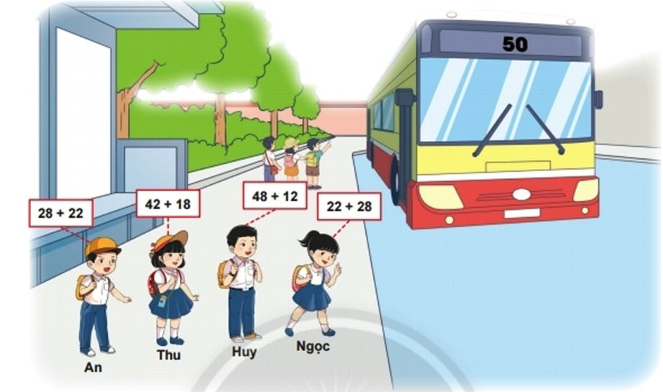
3. Bạn nào có vé xe số 50?

Slide 24
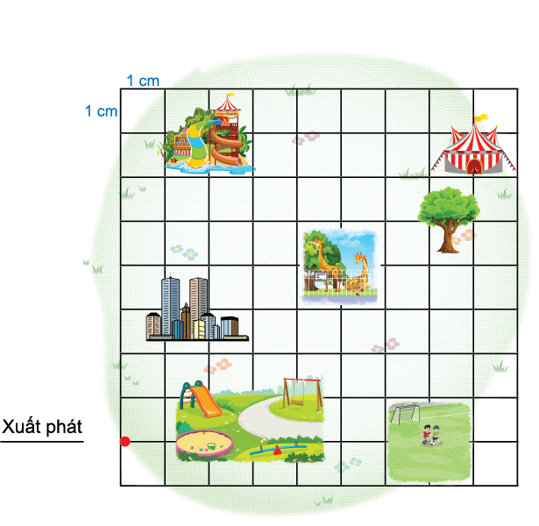
Em nói cách đi ( theo mẫu)
Ví dụ : Đến vườn thú
Sang phải 1 cm
Lên trên 2 cm
Sang phải 3 cm
Lên trên 1 cm

Slide 25
Em nói cách đi ( theo mẫu)
a) Đến công viên nước
Lên trên 6 cm
Sang phải 1 cm

Slide 26
Em nói cách đi ( theo mẫu)
b) Đến sân đá bóng
Xuống dưới 1 cm
Sang phải 6 cm

Slide 27
Em nói cách đi ( theo mẫu)
c) Đến rạp xiếc
Xuống dưới 1 cm
Sang phải 9 cm
Lên trên 7 cm

Slide 29
Cửa hàng đó đã bán tất cả là:
37 + 23 = 60 ( li)
Đáp số: 60 li trà sữa và sinh tố.

Slide 30
Cây phượng cao hơn cây điệp là:
25 – 15 = 10 (dm)
Đáp số: 10 dm.

Slide 31
Chúc các em chăm ngoan, học giỏi

